Slide 1
Monitorovací systém sociálních služeb města Plzně k podpoře dotační politiky
Mgr. Karolína Vodičková
Role obcí v transformaci sociálních služeb
25. – 26. 4. 2012, Praha

Slide 2
Proč Monitoring?
Monitoring vzešel jako zásadní požadavek účastníků projektu
Komunitní plánování sociálních služeb v Plzni (2005 – 2007)
Následně se stal prioritou Střednědobé rozvojové koncepce sociálních služeb v Plzni na období 2008 – 2015

Slide 3
Cíl projektu
VYTVOŘIT PŘEHLEDNÝ INFORMAČNÍ SYSTÉM O SOCIÁLNÍCH SLUŽBÁCH, KTERÝ ZVÝŠÍ TRANSPARENTNOST POSKYTOVÁNÍ DOTACÍ MĚSTA NA TYTO SLUŽBY

Slide 4
Dílčí cíle projektu
základní porovnání ceny a výkonu poskytovatelů sociálních služeb prostřednictvím indikátorů
průměrná cena sociální služby ve městě Plzni
základní informace o spokojenosti uživatelů se službami

Slide 5
MONITOROVACÍ
SYSTÉM SOCIÁLNÍCH SLUŽEB
VÝKON
POTŘEBNOST
KVALITA

Slide 6
Modul VÝKON
Shromažďuje data o:
výkonu poskytovatele v přímé péči:
kontakt
intervence
klientohodina
klientoden
lůžkoden
nákladech
příjmech
zaměstnancích

Slide 7
Indikátory modulu VÝKON
CENA
NÁKLADY
VÝNOSY
VÝKON

Slide 8
Indikátor CENA
Informuje o výkonu organizace v přímé péči za celý rok a ceně výkonové jednotky.
Výkon je vykazován podle typu služby
a charakteru práce s klientem:
kontakt – 10 minut
intervence – 30 minut
klientohodina - cca 60 minut
klientoden – cca 6 – 8 hodin
lůžkoden - přenocování

Slide 9
Indikátor NÁKLADY
Informuje o nákladech na dosažení vedeného výkonu (výkonové jednotky) z hlediska nákladů:
osobních
věcných

Slide 10
Indikátor VÝNOSY
Informuje o finančních zdrojích, které byly použity na zajištění služby
v členění:
dotace z veřejných zdrojů
dotace města Plzně
platba klienta
jiné platby

Slide 11
Indikátor VÝKON
Informuje o výkonu přepočtených zaměstnanců v přímé péči:
počet přepočtených zaměstnanců
průměrná mzda v přímé péči
průměrný výkon přepočteného zaměstnance za měsíc

Slide 12
INDIKÁTORY
podávají základní informace o práci organizace
dávají organizaci věcné argumenty pro udržitelnost poskytování sociálních služeb
umožňují základní srovnání s podobnými organizacemi
jsou získány stejným postupem u všech poskytovatelů
akceptovatelný rámec pro sledování systému

Slide 13
WEBOVÁ APLIKACE http://socmon.plzen.eu/
každý poskytovatel má k dispozici pouze své výsledky, na základě svého jména a hesla
vedoucí zařízení má přístup k výsledkům svého zařízení
ředitel organizace má přístup k výsledkům každého zařízení své organizace
přístupová jména a hesla sděluje administrátor
Odbor sociálních služeb Magistrátu města Plzně, 2012

Slide 14
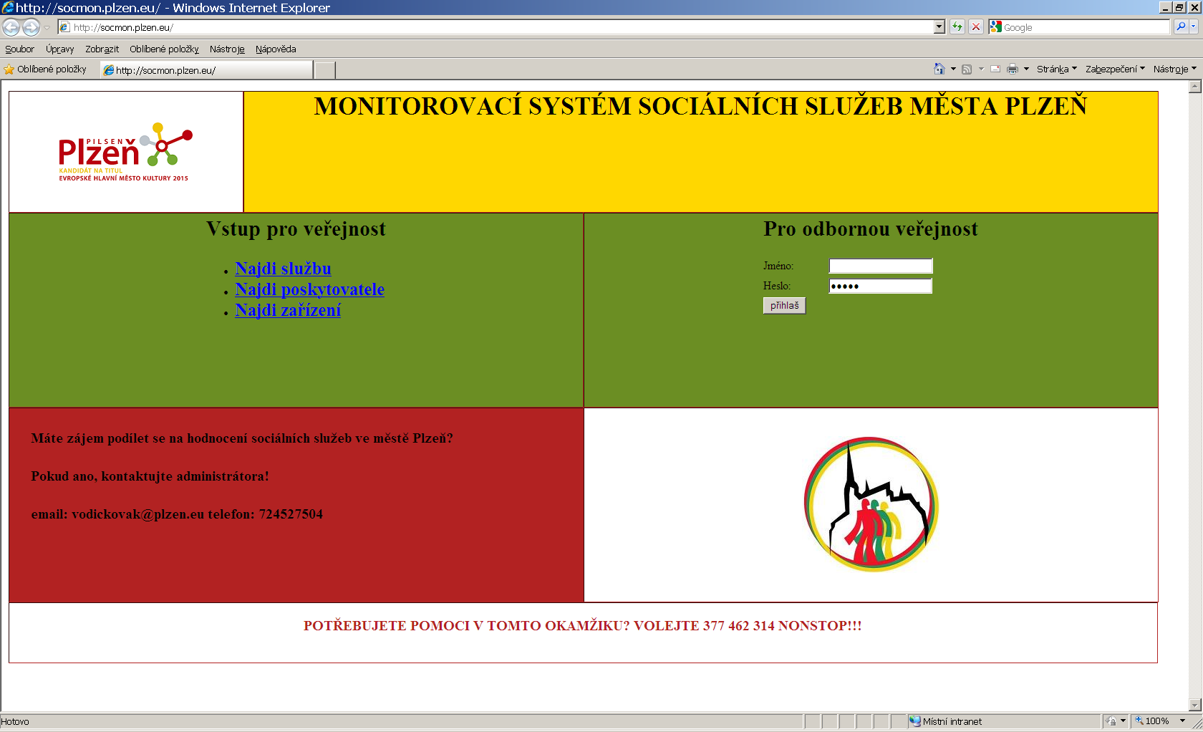

Slide 16
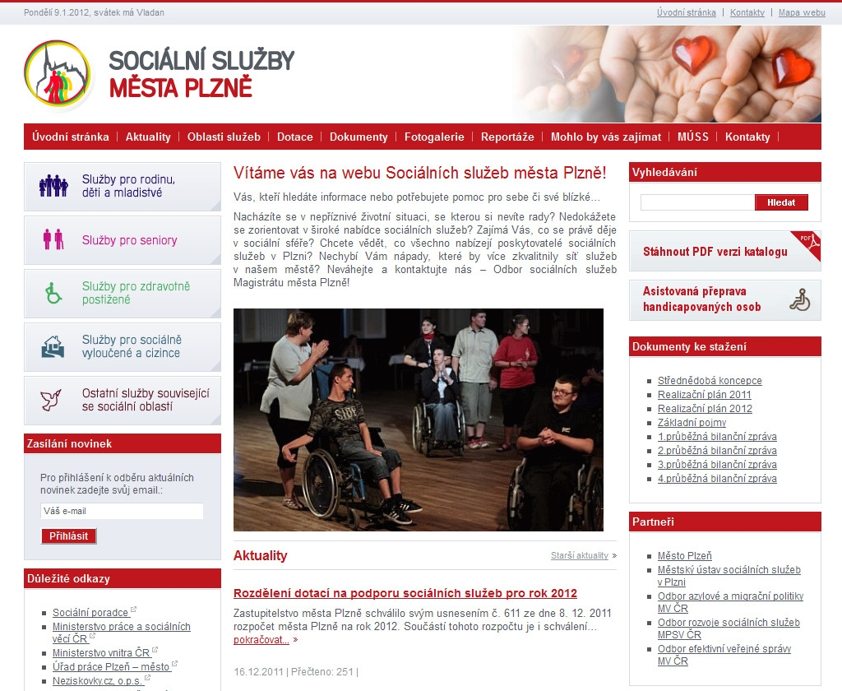

Slide 17
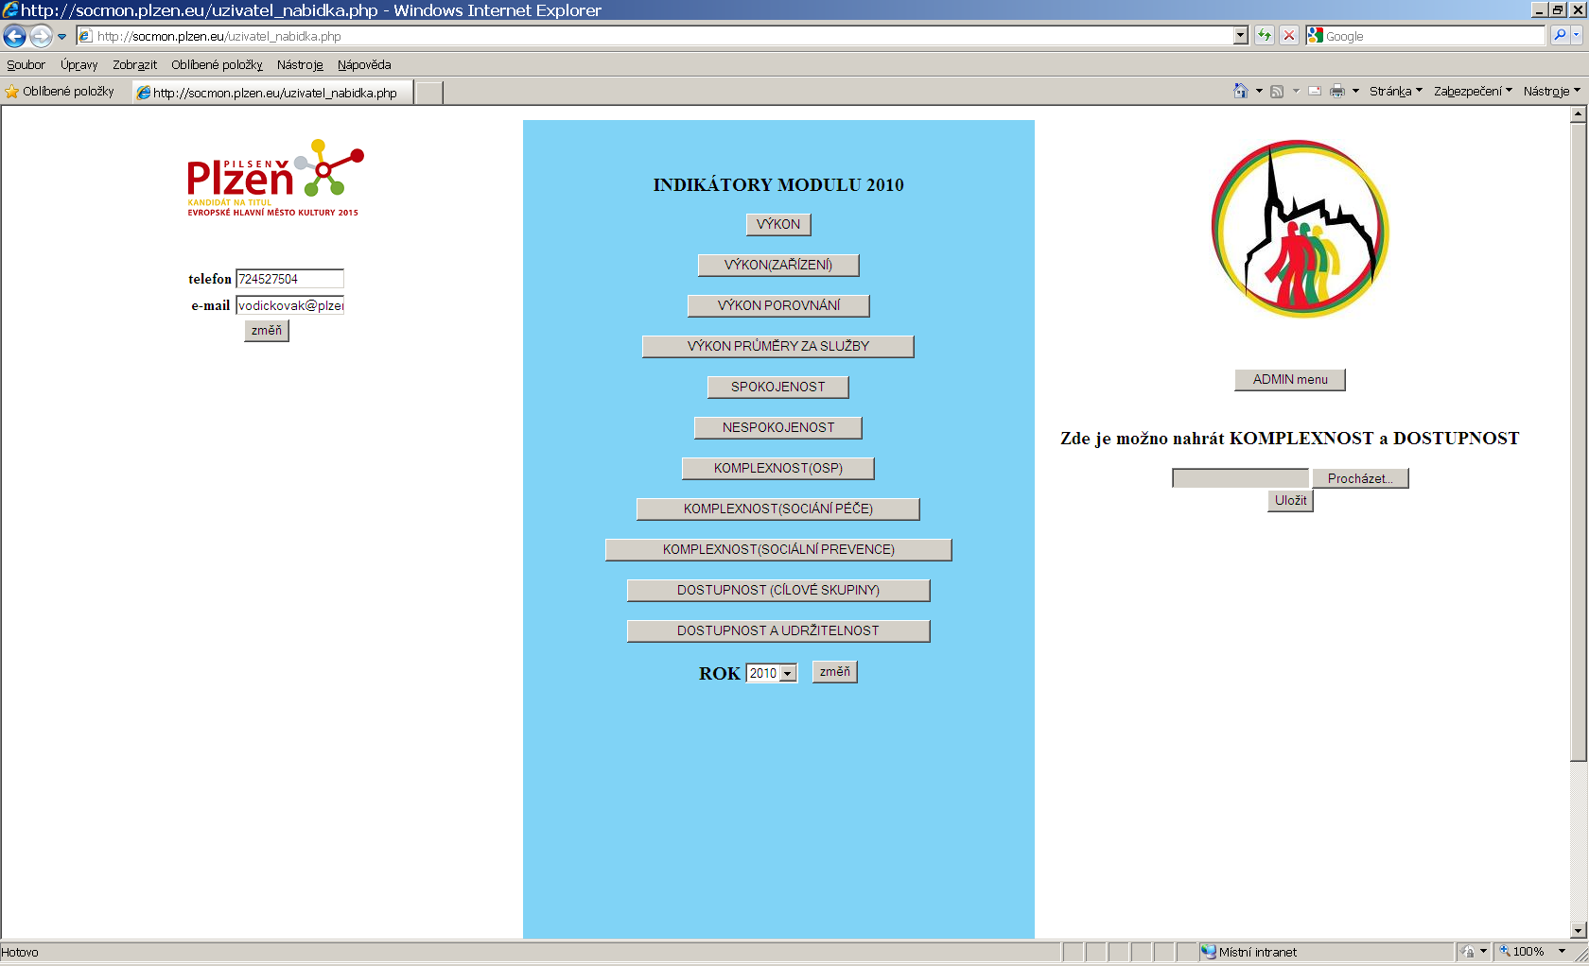

Slide 18
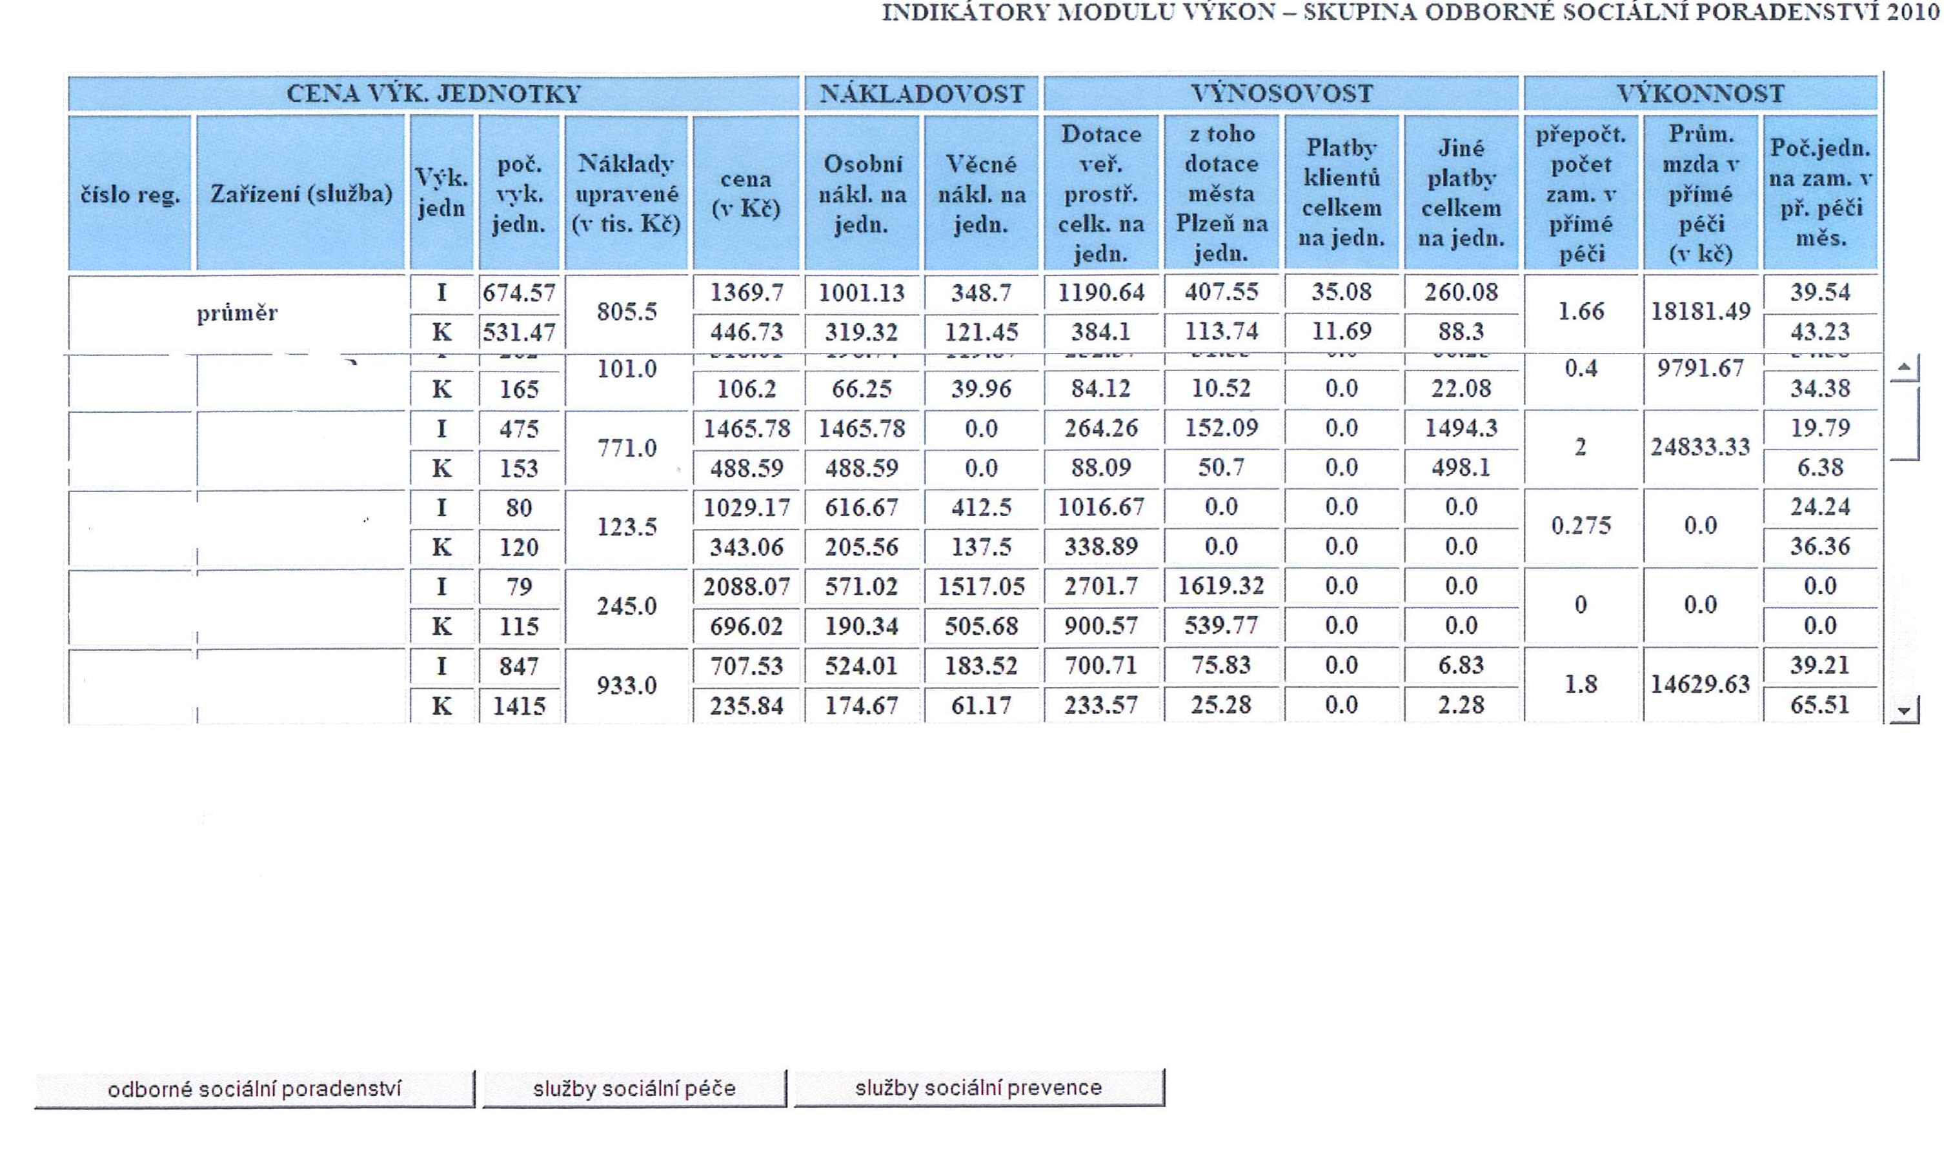

Slide 19
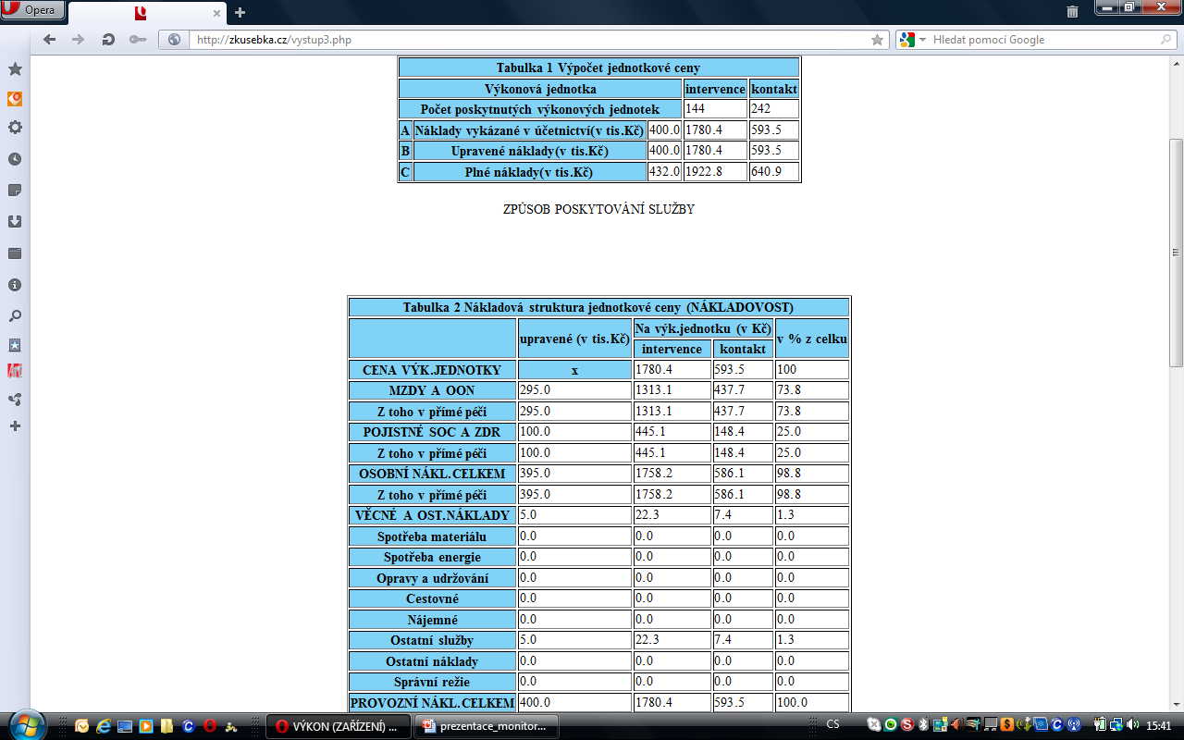

Slide 20
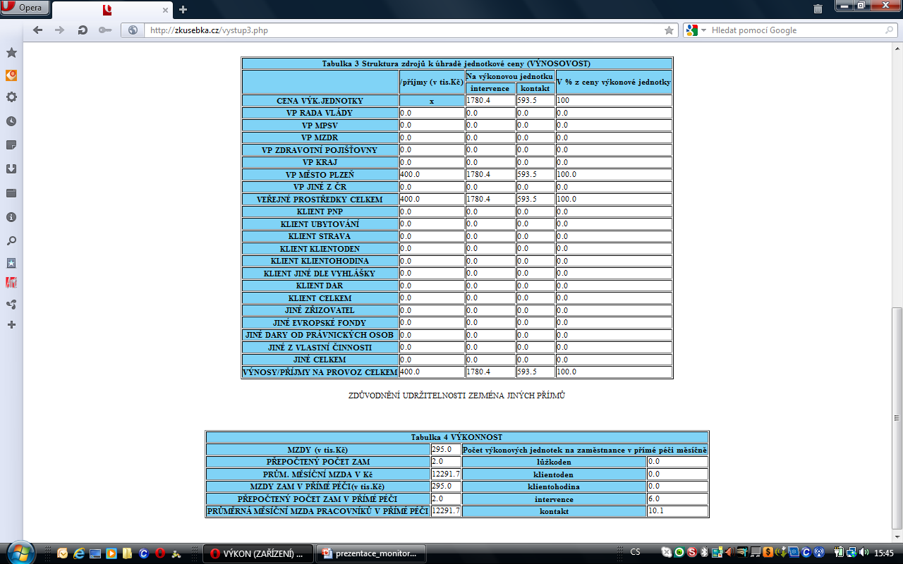

Slide 21
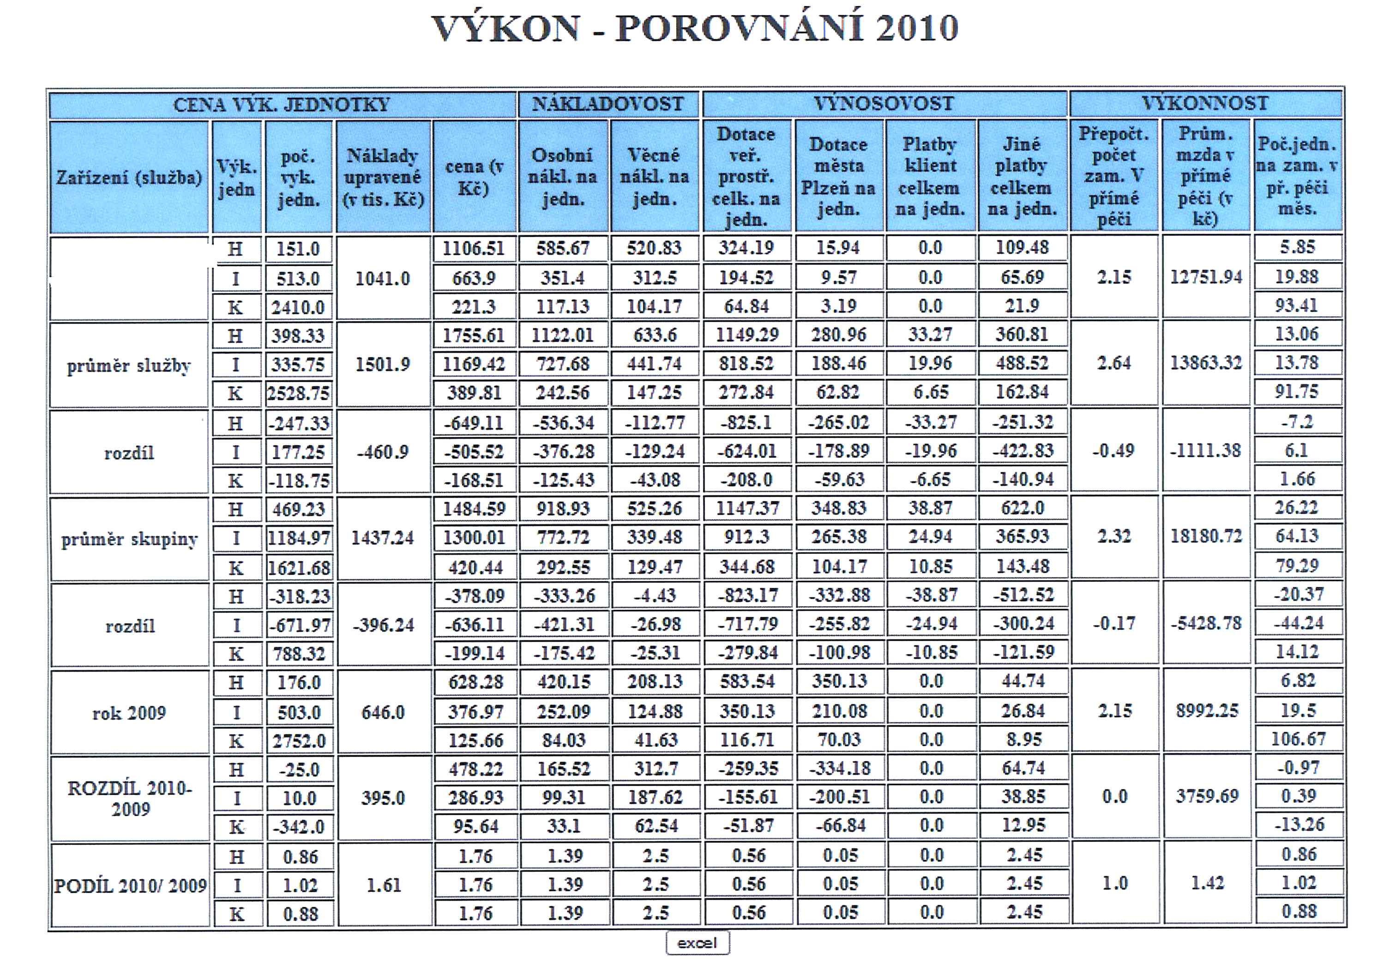

Slide 22
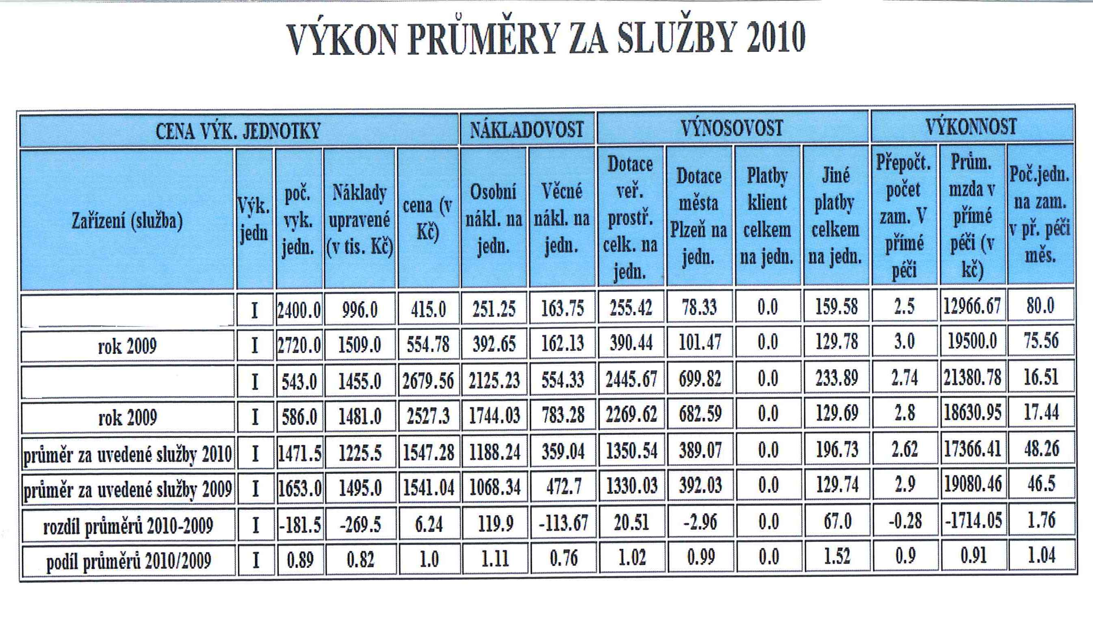

Slide 23
Využití SW Monitoring
Odbor sociálních služeb MMP využívá monitoring při hodnocení žádostí o poskytnutí dotace na financování sociálních služeb.
Při vyhodnocování žádosti se posuzuje zejména výkonnost dané sociální služby v poměru k celkovým nákladům.
Odbor sociálních služeb Magistrátu města Plzně, 2012

Slide 24
Povinnost dodávat data do SW Monitoring vychází ze smlouvy o poskytnutí dotace.
Pravdivost udávaných výkonů a uživatelů služby se kontroluje při provádění veřejnosprávní kontroly podle zákona 320/2001 Sb. v organizaci
Odbor sociálních služeb Magistrátu města Plzně, 2012

Slide 25
Děkuji Vám za pozornost.
Mgr. Karolína Vodičková
Odbor sociálních služeb
Magistrát města Plzně
e-mail: vodickovak@plzen.eu
tel: 724 527 504
Národní centrum podpory transformace sociálních služeb
3P Consulting, s. r. o.
Římská 12, Praha 2
Součást individuálního projektu MPSV Podpora transformace sociálních služeb

